Slide 1


LIVRE
Projeto Funil de Ongoing -
Março/26

Slide 2
ENTREGAS REALIZADAS
User Story 388456: CONTRATO | Desativação da ValidationRule de Assinatura do Contrato
User Story 389140: LEAD | Desenvolver Fluxo de Consulta com Pré-Score
User Story 395200: PRODUTO | Voltar Flow e da UF de Emplacamento
User Story 395197: LEAD | Desenvolvimento de Cadastro de Cidades via Integração
User Story 457607: CONTRATO | Integração com Plataforma de Crédito "Tipo de Contrato"
User Story 419044: CONTA | Alterar Nome do Cliente após Subida de Nova Proposta
User Story 397404: OPORTUNIDADE | Desenvolver Motivo de Perda (Fechado Perdido)

Slide 3
ENTREGAS REALIZADAS
User Story 388456: CONTRATO | Desativação da ValidationRule de Assinatura do Contrato

Slide 4
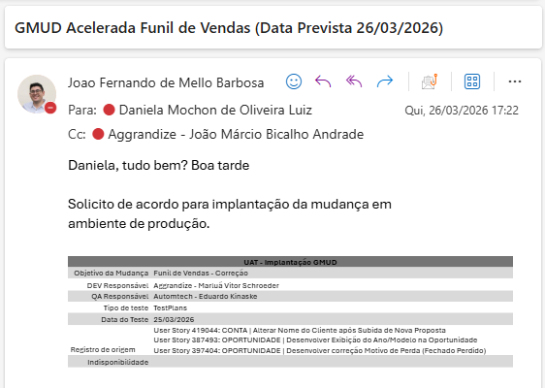
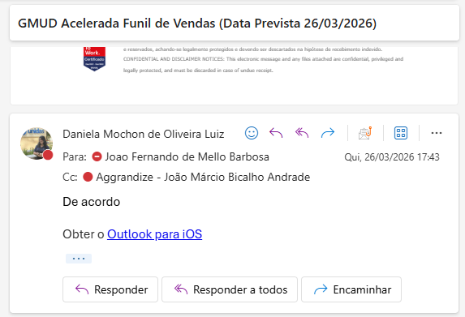
Aprovações

